Slide 1
46-1
These materials are by the Kongki Ka Project and are made available to you under the terms of the Creative Commons Attribution ShareAlike license 4.0.
You have permission to share and redistribute these materials in any format and to make reasonable revisions and adaptations of this translation, provided that:
You include the above licence and source information.
If you redistribute these materials or create derivatives, you must distribute your contributions under the same license as the original.
The Holy Bible, Berean Standard Bible, BSB is produced in cooperation with Bible Hub, Discovery Bible, OpenBible.com, and the Berean Bible Translation Committee. This text of God's Word has been dedicated to the public domain.
Hindi text is from Free Bibles India. This translation is made available under the terms of a Creative Commons Attribution-ShareAlike 4.0 International License.
Notes:
Ch
46 Ascention & Pentacost
1. Great Commission/Ascension - Acts 1:1-8; Matthew 28:18-20; Acts 1:9-11 (Left
Top)
2. Receiving Holy Spirit - Acts 2:1-4 (Right Top)
3. Peter Addresses the crowd - Acts 2:5-41 (Right Bottom)
4. Community of Believers - Acts 2:42-47 (Left Bottom)

Slide 2
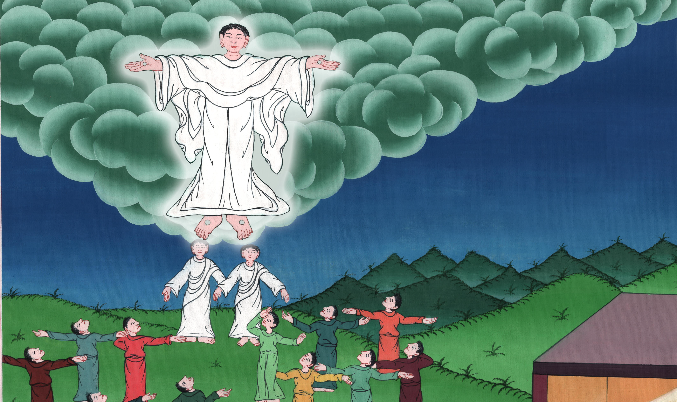
स्वर्गारोहण - प्रेरितों के काम 1:1-11;
मत्ती 28:18-20
This work is licensed under a Creative Commons Attribution-ShareAlike 4.0 International License

Slide 3
The Ascension - Acts 1:1-11; Matthew 28:18-20
स्वर्गारोहण - प्रेरितों के काम 1:1-11; मत्ती 28:18-20

Slide 4
स्वर्गारोहण - प्रेरितों के काम 1:1-11;
मत्ती 28:18-20

Slide 5
The book of Acts is written by the apostle Luke. It tells about what happened after Jesus went to heaven.
प्रेरितों के काम की पुस्तक प्रेरित लूका द्वारा लिखी गई है। यह बताता है कि यीशु के स्वर्ग जाने के बाद क्या हुआ।

Slide 6
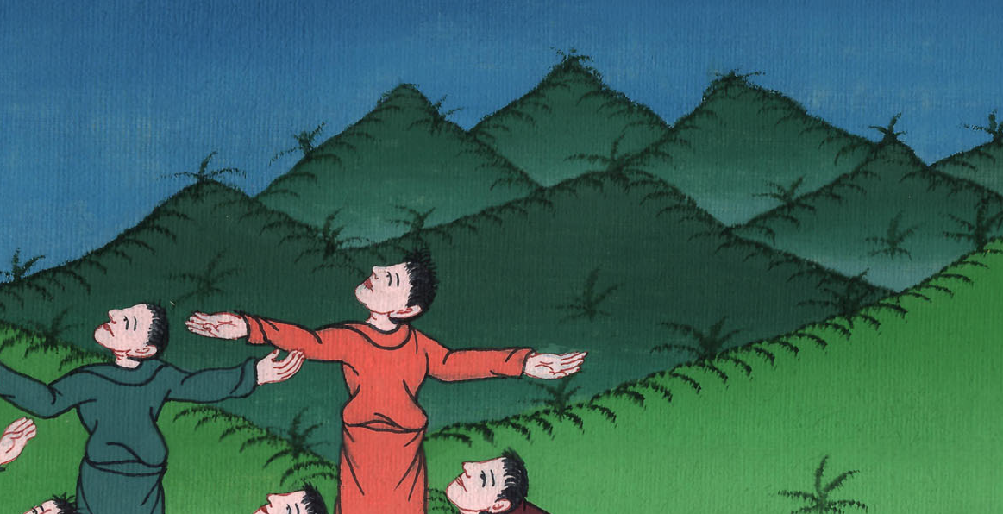

Slide 7
1In my first book, O Theophilus, I wrote about all that Jesus began to do and to teach, 2until the day He was taken up to heaven, after giving instructions through the Holy Spirit to the apostles He had chosen.
1हे थियुफिलुस, मैंने पहली पुस्तिका उन सब बातों के विषय में लिखी, जो यीशु आरम्भ से करता और सिखाता रहा, 2 उस दिन तक जब वह उन प्रेरितों को जिन्हें उसने चुना था, पवित्र आत्मा के द्वारा आज्ञा देकर ऊपर उठाया न गया,

Slide 8
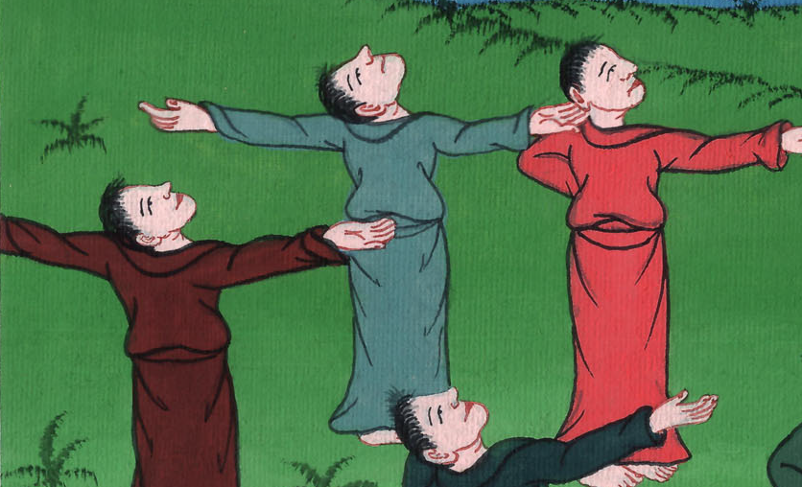
प्रेरितों के काम 1:1,2

Slide 9
3After His suffering, He presented Himself to them with many convincing proofs that He was alive. He appeared to them over a span of forty days and spoke about the kingdom of God.
33 और यीशु के दुःख उठाने के बाद बहुत से पक्के प्रमाणों से अपने आपको उन्हें जीवित दिखाया, और चालीस दिन तक वह प्रेरितों को दिखाई देता रहा, और परमेश्वर के राज्य की बातें करता रहा।s

Slide 10
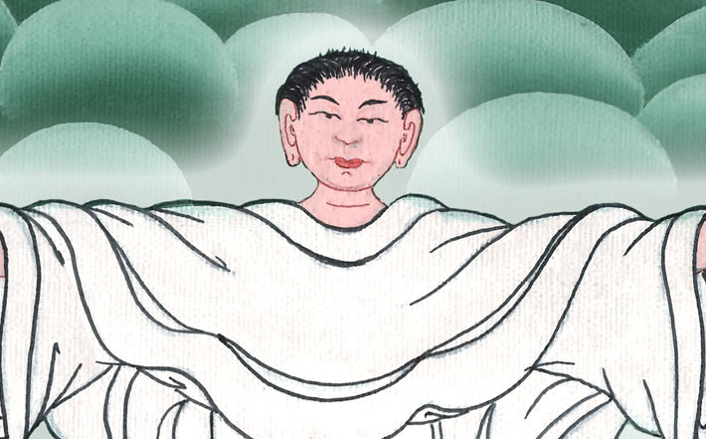
प्रेरितों के काम 1:3

Slide 11
4And while they were gathered together, He commanded them: “Do not leave Jerusalem, but wait for the gift the Father promised, which you have heard Me discuss.
4और चेलों से मिलकर उन्हें आज्ञा दी, “यरूशलेम को न छोड़ो, परन्तु पिता की उस प्रतिज्ञा के पूरे होने की प्रतीक्षा करते रहो, जिसकी चर्चा तुम मुझसे सुन चुके हो।

Slide 12
प्रेरितों के काम 1:4

Slide 13
5For John baptized with water, but in a few days you will be baptized with the Holy Spirit.”
5क्योंकि यूहन्ना ने तो पानी में बपतिस्मा दिया है परन्तु थोड़े दिनों के बाद तुम पवित्र आत्मा से बपतिस्मा पाओगे।”

Slide 14
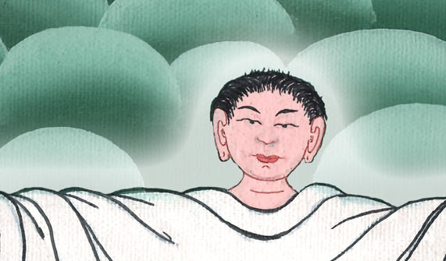
प्रेरितों के काम 1:5

Slide 15
6So when they came together, they asked Him, “Lord, will You at this time restore the kingdom to Israel?”
6अतः उन्होंने इकट्ठे होकर उससे पूछा, “हे प्रभु, क्या तू इसी समय इस्राएल का राज्य पुनः स्थापित करेगा?”

Slide 16
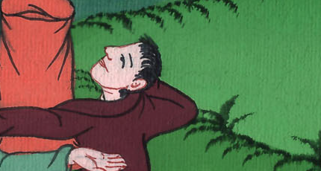
प्रेरितों के काम 1:6

Slide 17
7Jesus replied, “It is not for you to know times or seasons that the Father has fixed by His own authority.
7उसने उनसे कहा, “उन समयों या कालों को जानना, जिनको पिता ने अपने ही अधिकार में रखा है, तुम्हारा काम नहीं।

Slide 18
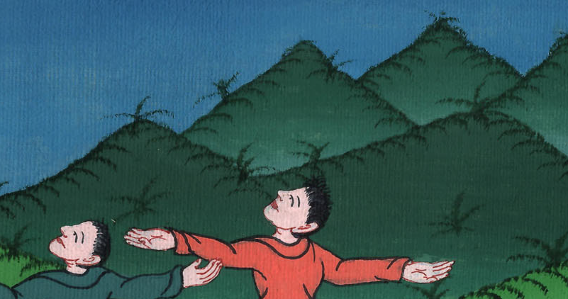
प्रेरितों के काम 1:7

Slide 19
8But you will receive power when the Holy Spirit comes upon you, and you will be My witnesses in Jerusalem, and in all Judea and Samaria, and to the ends of the earth.”
8परन्तु जब पवित्र आत्मा तुम पर आएगा तबतुम सामर्थ्य पाओगेa; और यरूशलेम और सारे यहूदिया और सामरिया में, और पृथ्वी की छोर तक मेरे गवाह होंगे।”

Slide 20
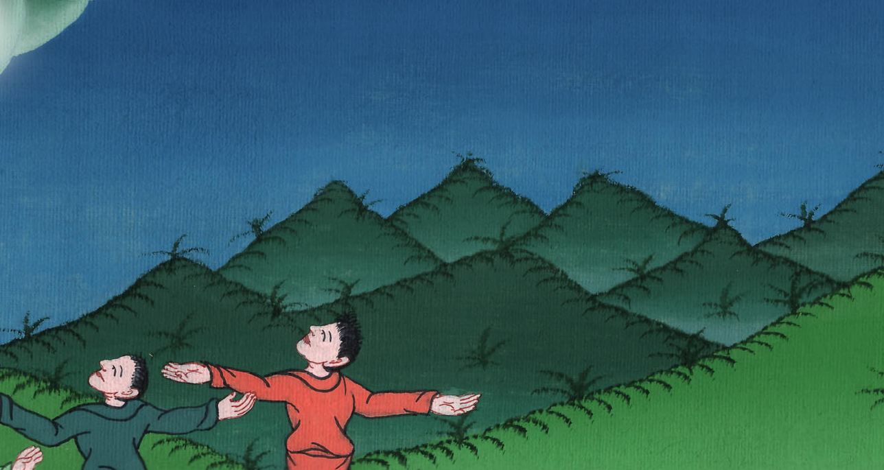
प्रेरितों के काम 1:8

Slide 21
9After He had said this, they watched as He was taken up, and a cloud hid Him from their sight.
99 यह कहकर वह उनके देखते-देखते ऊपर उठा लिया गया, और बादल ने उसे उनकी आँखों से छिपा लिया।

Slide 22
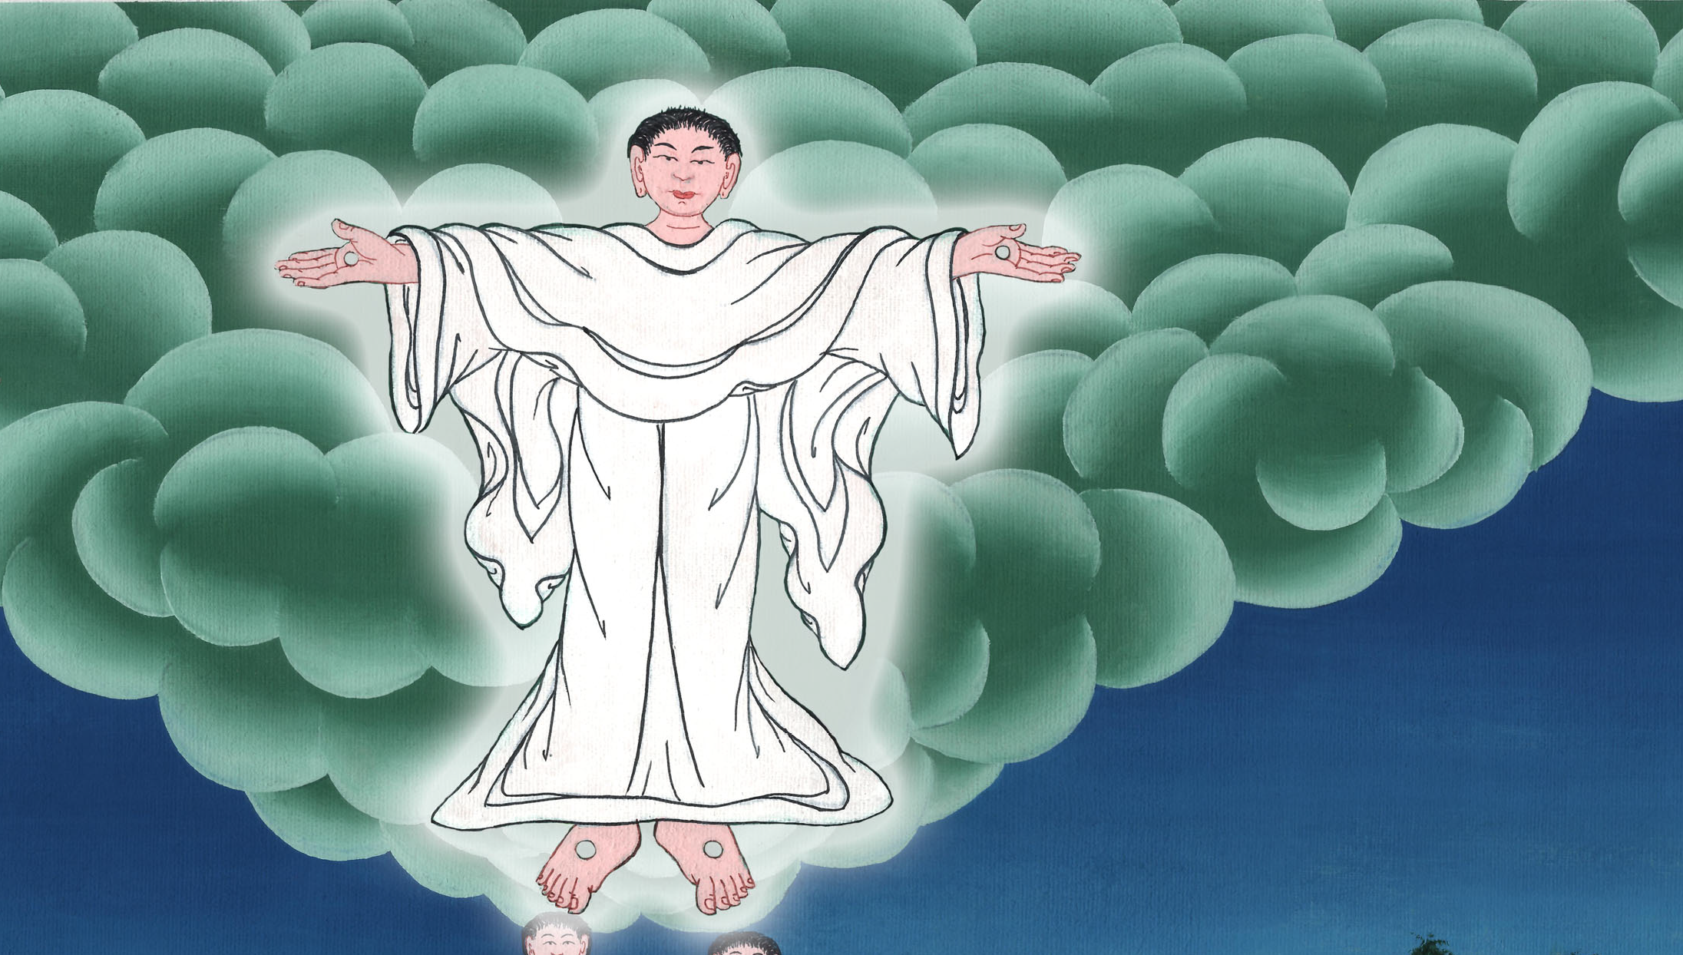
प्रेरितों के काम 1:9

Slide 23
10They were looking intently into the sky as He was going, when suddenly two men dressed in white stood beside them.
10और उसके जाते समय जब वे आकाश की ओर ताक रहे थे, तब देखो, दो पुरुष श्वेत वस्त्र पहने हुए उनके पास आ खड़े हुए।

Slide 24
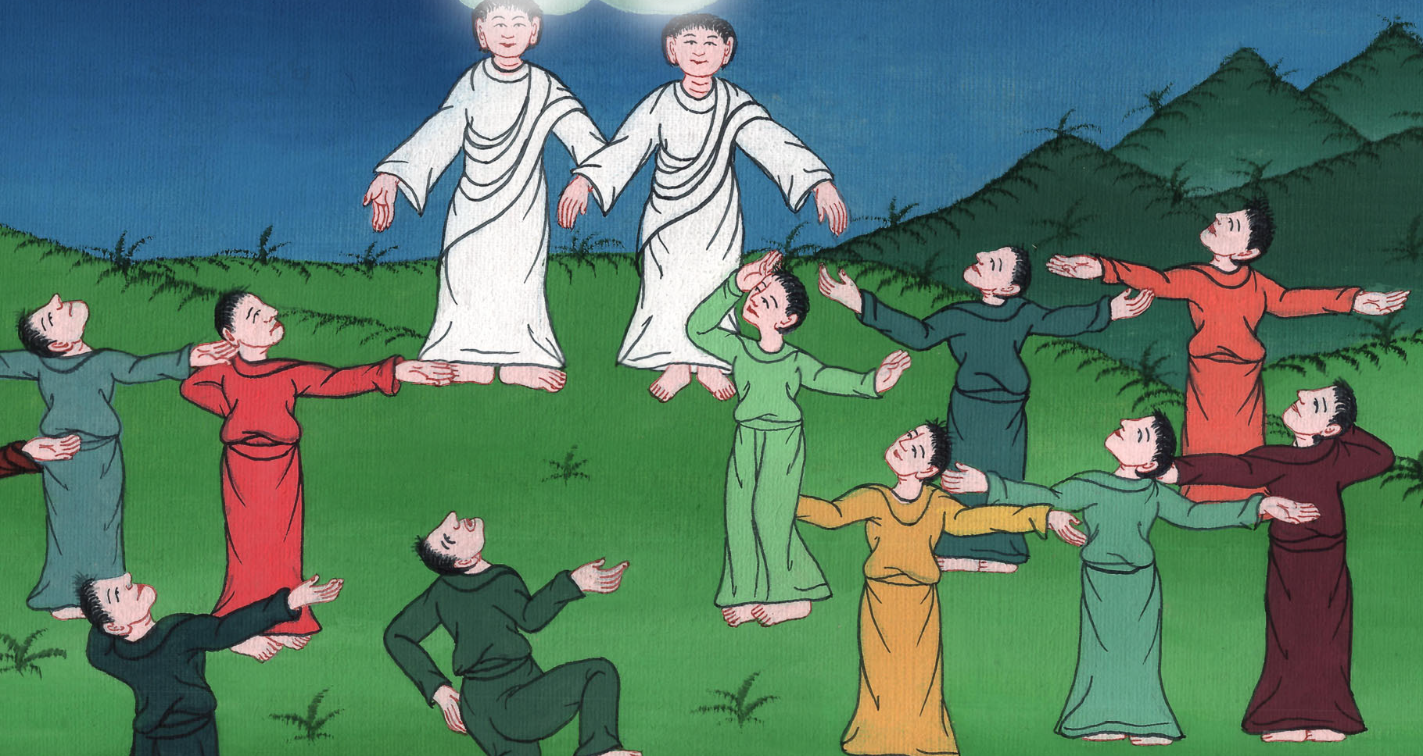
प्रेरितों के काम 1:10

Slide 25
11“Men of Galilee,” they said, “why do you stand here looking into the sky? This same Jesus, who has been taken from you into heaven, will come back in the same way you have seen Him go into heaven.”
11और कहने लगे, “हे गलीली पुरुषों, तुम क्यों खड़े स्वर्ग की ओर देख रहे हो? यही यीशु, जो तुम्हारे पास से स्वर्ग पर उठा लिया गया है, जिस रीति से तुम ने उसे स्वर्ग को जाते देखा है उसी रीति से वह फिर आएगा।”

Slide 26
प्रेरितों के काम 1:11

